Slide 1
«Население Центральной России.
«Золотое кольцо России»
Богданова О. Г. Учитель географии и экономики
МНОУ «Гимназии №1 г. Белово»
Кемеровской области

Slide 2
Цели урока
Создать представление о населении Центральной России как регионе формирования русского народа
Познакомить учащихся с географией и особенностями древних русских городов Центральной России
Выработать навыки публичного выступления

Slide 3
«Оценка национального состава субъектов Р.Ф. »
Выполнила:
Козлова Екатерина, ученица 9«А»класса
МНОУ «Гимназии №1 г. Белово»
Кемеровской области

Slide 4
Северо-Западный экономический район
Народы | Тыс. человек | %
русские | 6514,2 | 94,9
украинцы | 151,8 | 2,2
белорусы | 95,8 | 1,4
татары | 47,1 | 0,7
финны | 7,9 | 0,1
цыгане | 6,6 | 0,1
евреи | 2,3 | 0,03
армяне | 36,6 | 0,5

Slide 5
Центральный экономический район
Народы | Тыс. человек | %
русские | 27346,1 | 95,6
украинцы | 579,6 | 2
белорусы | 90,1 | 0,3
армяне | 201,8 | 0,7
цыгане | 4,5 | 0,02
татары | 254,7 | 1
азербайджанцы | 103 | 4
мордва | 7,3 | 0,05
карелы | 14,6 | 0,05

Slide 6
Центрально-Черноземный экономический район
Народы | Тыс. человек | %
русские | 7130,3 | 96,7
украинцы | 176,6 | 2,4
армяне | 32,2 | 0,4
белорусы | 12,8 | 0,2
азербайджанцы | 7,9 | 0,1
цыгане | 13,2 | 0,2
татары | 2,7 | 0,4

Slide 7
Волго-Вятский экономический район
Народы | Тыс. человек | %
русские | 5946,5 | 7
марийцы | 351,1 | 4,5
татары | 220,1 | 2,8
чуваши | 908,1 | 11,6
украинцы | 51,9 | 0,7
мордва | 324,9 | 4,2
армяне | 1,3 | 0,02
удмурты | 18 | 0,2

Slide 8
Задание №1 а) Прослушав сообщение, заполнить таблицу. По данным таблицы рассчитать плотность населения каждого района. Сделать вывод; б) На контурной карте Центральной России построить диаграммы, показывающие соотношение преобладающих народов региона.
Название региона | Состав района | Площадь района | Численность населения | Плотность населения | Национальный состав | Преобладающие народы

Slide 9
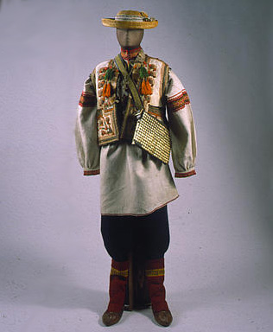

Slide 10
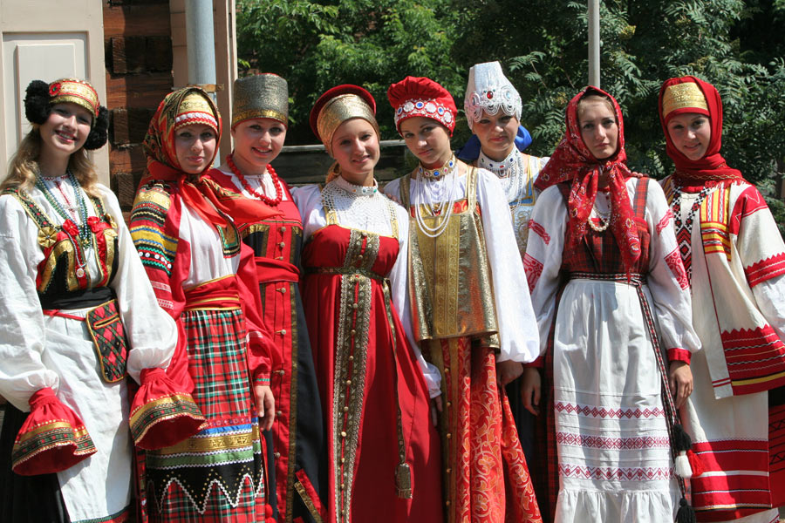

Slide 11

Задание №2
Подпишите на схеме названия городов, через которые проходит туристско-экскурсионный маршрут «Золотое кольцо» России. Перечислите (назовите) главные достопримечательности этих центров

Slide 12
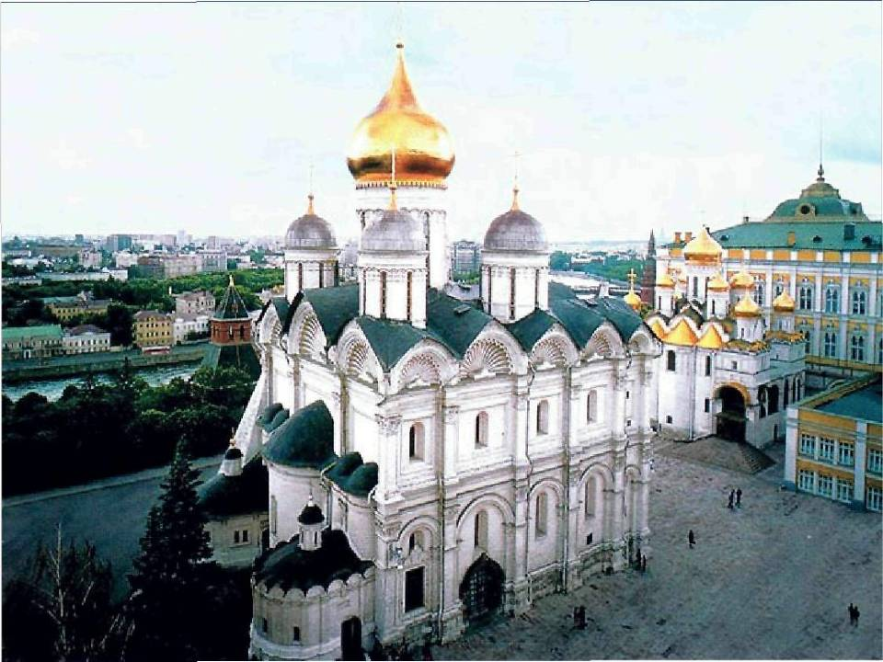

Slide 13
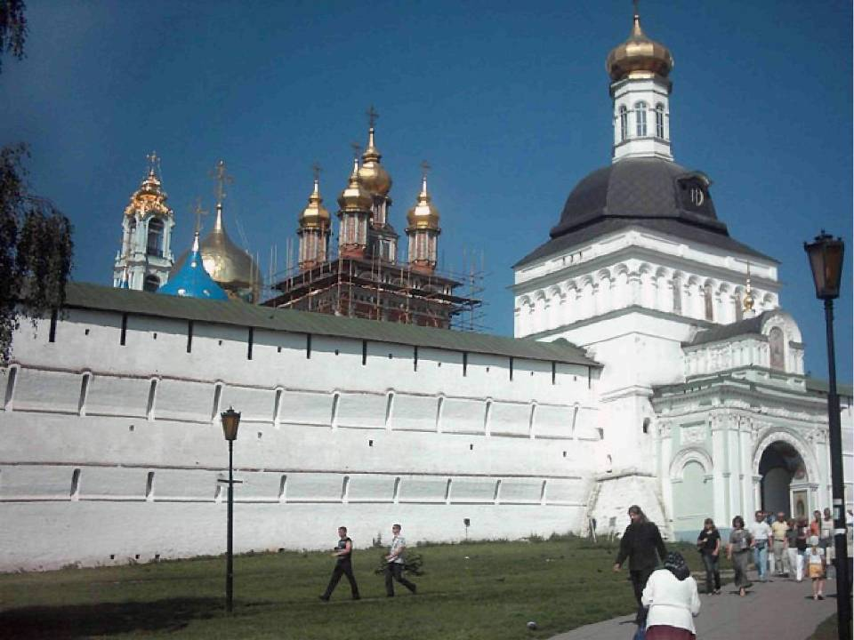

Slide 14
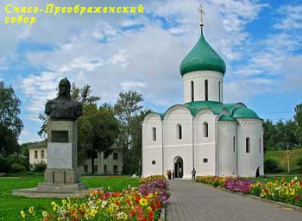

Slide 15
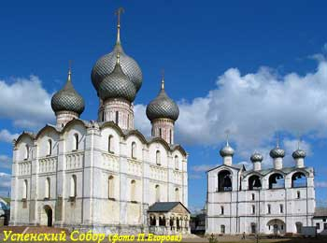

Slide 16
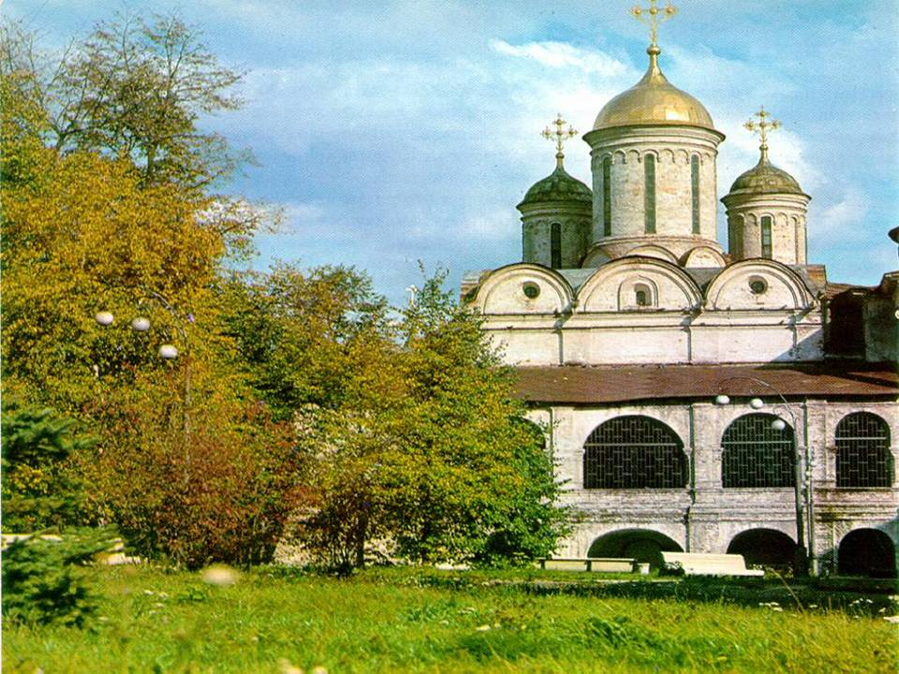

Slide 17
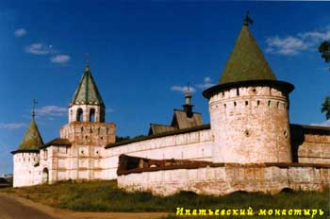

Slide 18
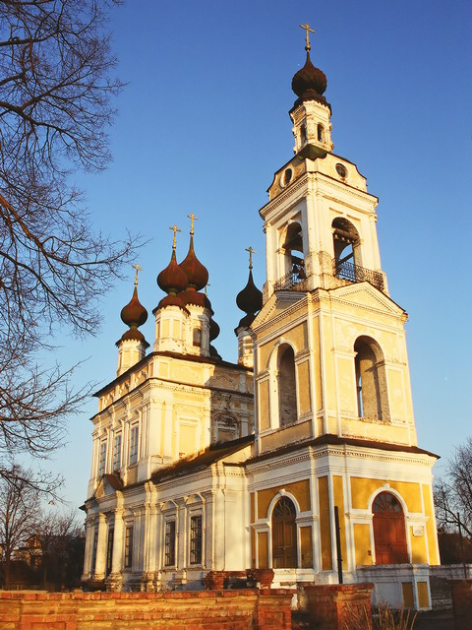

Slide 19
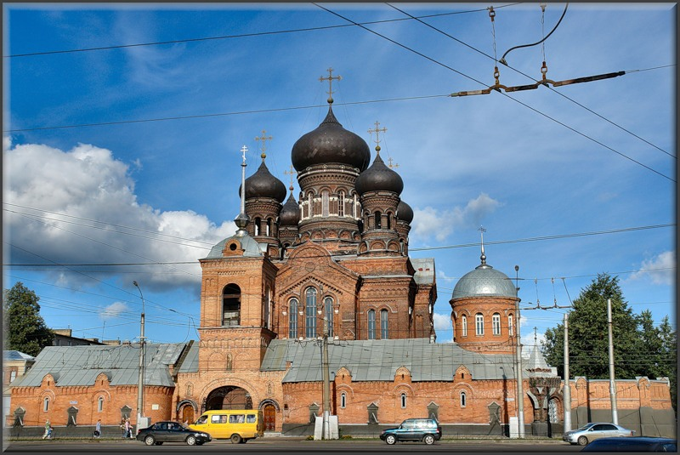

Slide 20
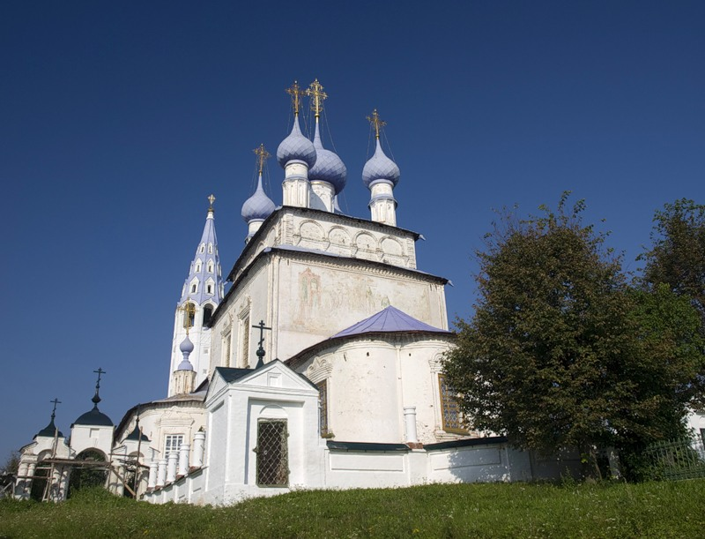

Slide 21
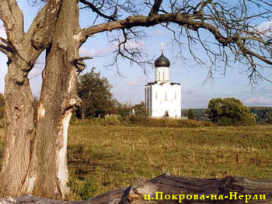

Slide 22
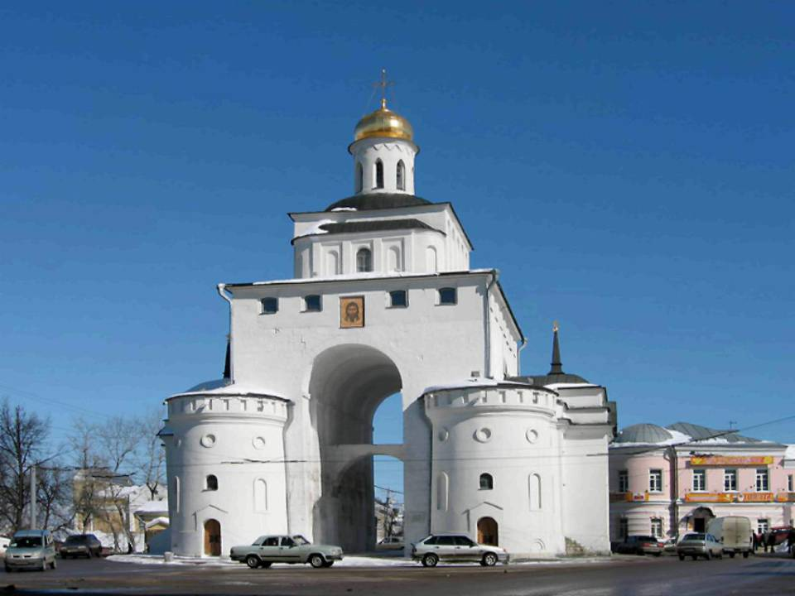

Slide 23
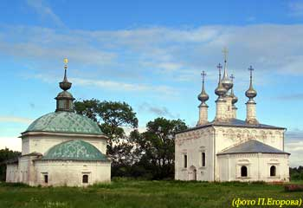

Slide 24
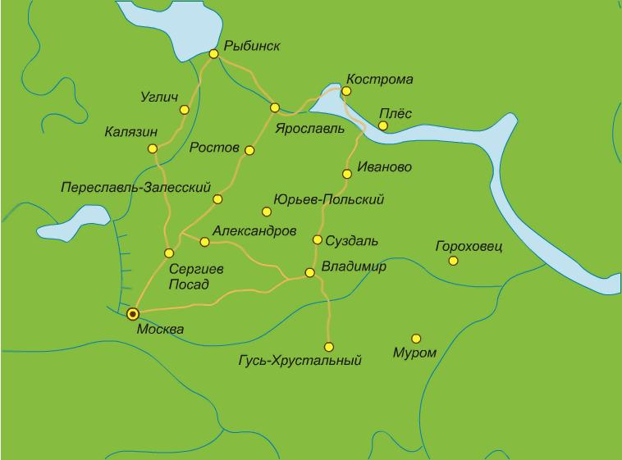

Slide 25
Население Центральной России
  Какой народ преобладает в Центральной России?
а) чуваши в) мордва
б) марийцы г) русские
  В состав какого района входят республики?
а) Центрального в) Центрально-Чернозёмного
б) Волго-Вятского
  Укажите древние города Центральной России.
а) Москва в) Чебоксары д) Саранск
б) Воронеж г) Ярославль е) Владимир
  Укажите вариант, в котором перечислены города «Золотого кольца» России:
а) Ярославль, Суздаль, Владимир
б) Смоленск, Курск, Брянск
в) Москва, Нижний Новгород, Рязань
г) Липецк, Ростов, Кострома
  К Центральной России относятся республики …
а) Чувашия в) Удмуртия д) Татарстан
б) Мордовия г) Мирий-Эл е) Калмыкия
  Кремль отсутствует в городе …
а) Москве в) Ярославле
б) Ростове г) Владимире
  Церковь Покрова на Нерли находится в городе …
а) Ярославле в) Суздале д) Иванове
б) Владимире г) Костроме е) Нерехте

Slide 26
  «Туристической Меккой» «Золотого кольца» России является город …
а) Москва в) Владимир д) Сергиев Посад
б) Суздаль г) Кострома е) Переславль-Залесский
  Центральную площадь какого города местные жители называют Сковородкой?
а) Владимира в) Костромы д) Ростова
б) Суздаля г) Ярославля е) Сергиева Посада
  Городом знаменитых малиновых звонков называют …
а) Ярославль в) Ростов д) Москву
б) Суздаль г) Владимир е) Кострому
  Кремль отсутствует в городе …
а) Москве в) Ярославле
б) Ростове г) Владимире
  Церковь Покрова на Нерли находится в городе …
а) Ярославле в) Суздале д) Иванове
б) Владимире г) Костроме е) Нерехте
  «Туристической Меккой» «Золотого кольца» России является город …
а) Москва в) Владимир д) Сергиев Посад
б) Суздаль г) Кострома е) Переславль-Залесский
  Центральную площадь какого города местные жители называют Сковородкой?
а) Владимира в) Костромы д) Ростова
б) Суздаля г) Ярославля е) Сергиева Посада
  Городом знаменитых малиновых звонков называют …
а) Ярославль в) Ростов д) Москву
б) Суздаль г) Владимир е) Кострому

Slide 27
Каково же сегодня значение древнего города?

Slide 28
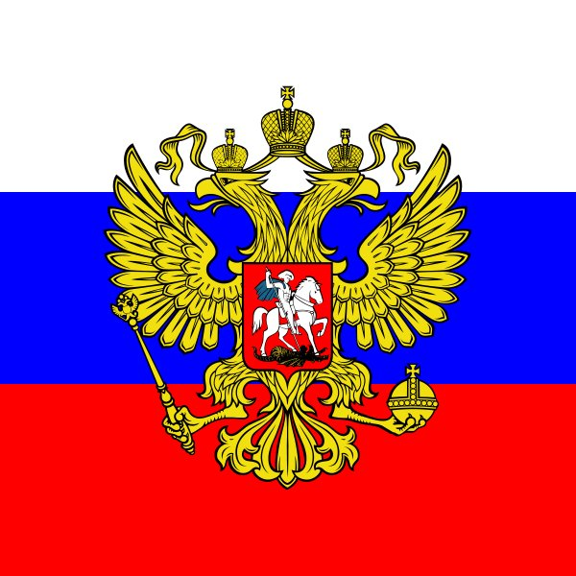

Slide 29
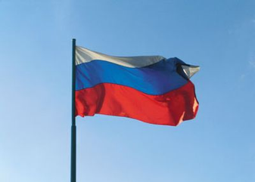
Россия-Тройка, песня, птица.
Страна с особенной судьбой.
Должна Россия возродиться,
И возродимся мы с тобой!

